Slide 1
Patofyziologie poruch čichu a chuti
AKK
Petr Maršálek

Slide 2
Smyslové systémy
Nervová soustava realizuje reakce organismu na stimuly
Analýza vlivů vnějšího prostředí se uskutečňuje ve speciálních systémech – analyzátorech (mozk. kůra->vědomí)
Každý se vybírá jen část prostředí – modalitu (= kvalitu a intenzitu, viz příklady)

Slide 3
Smyslová dráha a analyzátory
Periferní část – receptor a periferní aferentní vlákno
Několik oddílů specifických podkorových jader
Korová projekční centra
Spoje k efektoru

Slide 4
Analyzátorové systémy
Čichový (chemický nosní)
Chuťový (chemický ústní)
Kožní somestetický (exterorecepční) – složen z taktilního (mechanického), termického a algického analyzátoru (další modality)
Interorecepční
Propriocepční
Sluchový
Vestibulární
Zrakový

Slide 5
Funkce receptorů
Přijímají podněty z prostředí v různých formách energie, která se v nich transformuje a postupuje dále jako nervový vzruch (signál) po senzorickém nervu. Čich a chuť: chemický signál, lokální působení podnětu na receptory

Slide 6
Práh vnímání
Minimální rozdíl energie,/ koncentrace odorantu,/ chuťově aktivní látky, které při působení na receptor vyvolají smyslový podnět
Absolutní práh – člověk vnímá, že nějaký podnět začal působit
Relativní práh, diskriminační práh – rozlišení dvou podnětů

Slide 7
Weber- Fechnerův zákon
- rozhodující je relativní poměr intenzit a nikoliv absolutní rozdíl těchto intenzit
Weber-Fechnerův zákon:
R=k log(S/S₀)
Problém výzkumu: koncepční bariéra mezi objektivním (stimulus, S) a subjektivním (reakce, R),
(k je konstanta úměrnosti...)
Problém studia čichu a chuti, je obtížné dávkovat stimuly v čase a v dané koncentraci.

Slide 8
Čich
Citlivost k chemickým vlivům prostředí je obecnou vlastností živých systémů
Na chemické podněty nereagují jen tyto specializované receptory, ale nespecificky i sliznice (silnější podněty)
Citlivé jsou i chemo-receptory, uložené
v cévách v blízkosti preso-receptorů

Slide 9
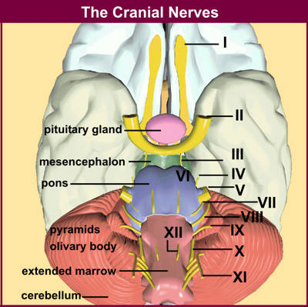
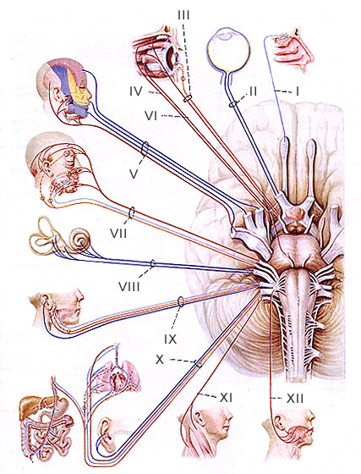
12+? hlavových nervů
Nervi
craniales
I - Olfactorius
II - Opticus
III-Oculo-motorius
IV - Trochlearis
V - Trigeminus
VI - Abducens
VII - Facialis
VIII – Vestibulo-cochlearis
IX – Glosso-pharyngeus
(vii, ix, x)Tractus solitarius, X - Vagus
XI - Accessorius
XII - Hypoglossus
9

Slide 10
Stavba a funkce čichového systému
Čichové ústrojí člověka představuje asi 2,5 cm² velká plocha nosní sliznice
Zaujímá horní třetinu septa a horní skořepu nosní
Vlastní čichový epitel se skládá z více řad vlastních recepčních a podpůrných buněk

Slide 11
Stavba a funkce čichového systému
Recepční buňky v počtu více než 10 miliónů představují modifikované bipolární nervové buňky, jejichž dendrity vyčnívají nad úroveň čichové sliznice
Jsou místem vzniku receptorových potenciálů, které vznikají při styku jemných vláken těchto dendritů
s čichanou látkou = odorantem

Slide 12
Stavba a funkce čichového systému
Vlastní těla receptorových buněk jsou oválného tvaru a přecházejí směrem do hloubky ve velmi slabá (0,2 μm) nemyelinizovaná vlákna, která pak vytvářejí svazky opatřené Schwannovou pochvou a představují vlastní fila olfactoria I. hlavového nervu.

Slide 13
Struktura a funkce
Čich/
stavba (1)
Čichové receptory: je to podstatná část genomu.
Čichová dráha:
4) čichový trakt
3) mitrální buňky
2) glomeruly
1) čichový epitel

Slide 14
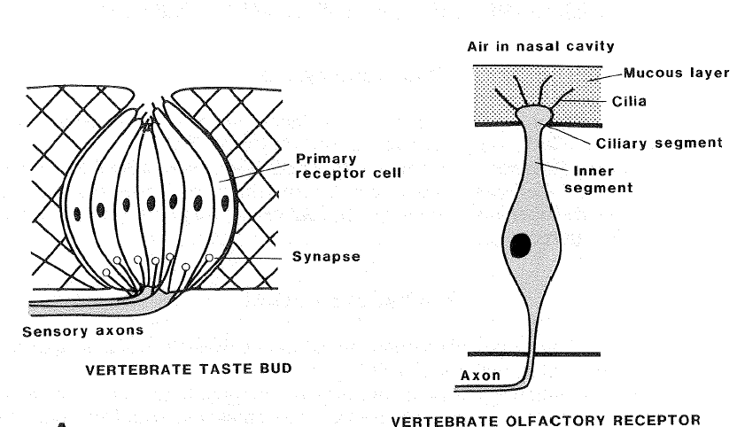
Čichové receptory
14

Slide 15
Stavba a funkce čichového systému
Fila olfactoria vstupují pak otvůrky
v lamina cribrosa čichové kosti do lební dutiny a zde se zanořují do bulbus olfactorius, kde přivádějí akční potenciály k dendritům mitrálních buněk ve zvláštních klubíčkovitých útvarech – glomeruli olfactorii.

Slide 16
Stavba a funkce čichového systému
Neurity mitrálních buněk zahýbají do tractus olfactorius a jím vedou do bazální čichové kůry (area prepyriformis, horní část amygdalárního komplexu a peri-amygdalární kůra).
Vlákna z dalších, tzv. chomáčkových buněk čichového bulbu, probíhají přes commisura anterior k protilehlému bulbus olfactorius, přičemž část vláken směřuje k substantia perforata anterior.

Slide 17
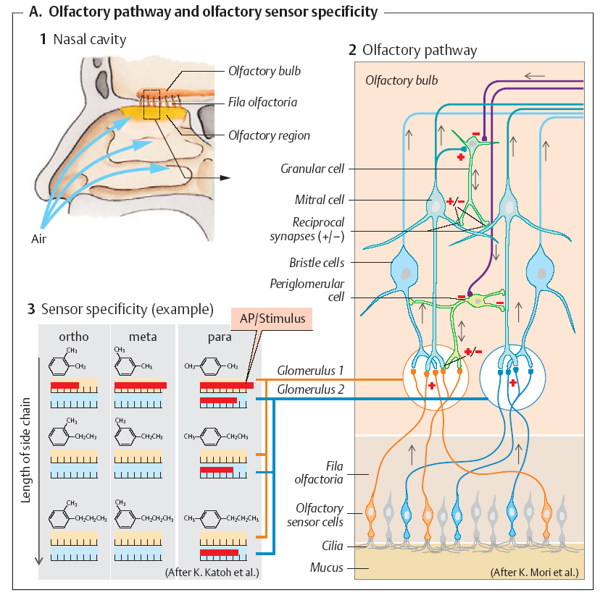
Čich/ stavba/ funkce (2)
Dechový cyklus, orientační chování, střídavé zapojování nosních dírek
17

Slide 18
Stavba a funkce čichového systému
Prepyriformní kůra se považuje za vlastní korové čichové ústředí a odtud vedou spoje do entorhinální kůry a do hippocampu.
Z primárních center čichu vedou striae medullaris thalami a fasciculus telencephali medialis do oblastí limbického systému.

Slide 19
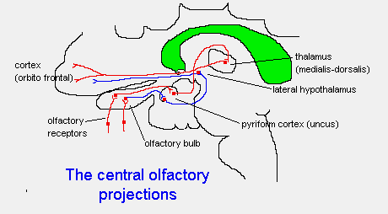
Čichová dráha
19

Slide 20
Aktivace čichového receptoru
Plynné látky, smíšené s vdechovaným vzduchem
Ve vodě rozpustné látky se rozpustí ve slabé vrstvičce sekretu, který pokrývá čichovou sliznici, ve které jsou volně zakončeny nejjemnější vláskové výběžky dendritů čichových buněk

Slide 21
Citlivost pro čichové podněty
U psa – citlivost je o 6-8 řádů vyšší než u člověka

Slide 22
Citlivost pro čichové podněty
Citlivost čichu záleží na složení chemické látky (např. na počtu atomů C v molekule organických kyselin) a také na její koncentraci ve vdechovaném vzduchu

Slide 23
Čich/
stavba/
funkce (3)
Specificita pro odorant, vysoká sensitivita.
Vazba na orientaci a navigaci,
člověk toto prakticky nepoužívá...
23

Slide 24
Citlivost pro čichové podněty
Člověk dokáže rozlišit 2000-4000 různých pachů, ale rozdíly intenzity menší jak 30% nerozliší
Typické je i to, že čichový počitek je nejsilnější na začátku a pak postupně slábne i při neklesající koncentraci látky ve vzduchu
Jedná se o adaptaci na podnět

Slide 25
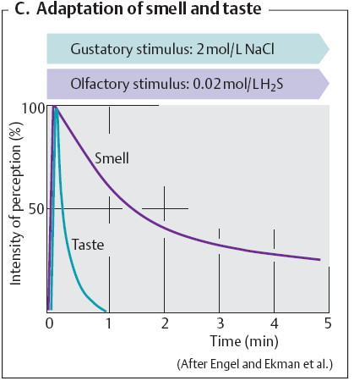
Adaptace čichu a chuti v čase
25

Slide 26
Vyšetření čichu
Subjektivní hodnocení
Test UPSIT (University of Pennsylvania Smell Identification Test) – pacient rozlišuje mezi různými kvalitami vůní, které jsou dostupné jako seškrabovací panely

Slide 27
Vyšetření čichu
Objektivní hodnocení
Olfaktometrie – vyšetření čichu hodnocením evokovaných potenciálů
SPECT – změna v perfuzi určitých oblastí mozku v závislosti na olfaktorní stimulaci.

Slide 28
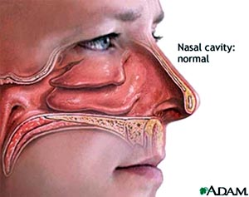
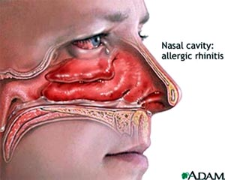
Poruchy čichu
Hyposmie – snížení
Anosmie – ztráta čichu
Hyperosmie – zvýšená vnímavost

Slide 29
Příčiny poruch čichu
29

Slide 30
Anosmie a hyposmie
Dočasná – podmíněná edémem nosní sliznice
Mechanická překážka proudění vzduchu nosní dutinou (deviace nosní přepážky, adenoidní vegetace, polypy, tumory)
Vrozená (kongenitální) anosmie

Slide 31
Hyperosmie
Iritace centrální části čichového systému
Gravidita
Ateroskleróza CNS
Aura před epileptickým nebo migrenózním záchvatem

Slide 32
Kvalitativní poruchy čichu
Parosmie – objektivní, kdy pacient cítí pach jinak než zdravý člověk nebo subjektivní, kdy pacient cítí pach, který neexistuje (dysosmie)
Pacient si na rozdíl od čichových halucinací uvědomuje, že se jedná o nenormální jev
Kakosmie – zvláštní druh parosmie, kdy čichový pocit je odporný

Slide 33
Léze čichové dráhy
Olfaktorický bulbus a trakt – postižení stejnostranné – patologické procesy přední jámy lební – tumory, absces čelního laloku, zlomeniny, osteomyelitida base lební

Slide 34
Leze jednostranná korové části čichového analyzátoru
Obvykle se neprojeví, protože každé korové centrum má spojení s dostředivými úseky čichového analyzátoru stejné i opačné strany

Slide 35
Unciformní krize
Dráždění korových částí čichového analyzátoru
Záchvaty klamného vnímání nepříjemných pachů jako spáleného dehtu, zkažených vajec atd.
Spojené s chuťovými pseudohalucinacemi
První příznak nádorů předních a spodních částí spánkového laloku
Součást paroxysmů u temporální epilepsie

Slide 36
U člověka je součástí čichu...
...také chemotaxe...

Slide 37
Příčiny poruch čichu a chuti
1.Neurologické poruchy
  Idiopatická paréza n. facialis
  Trauma lebky
  Sclerosis multiplex
  Parkinsonova choroba

Slide 38
Příčiny poruch čichu a chuti
2. Endokrinní afekce
  Insuficience nadledvin
  Pan-hypo-pituitarismus
  Cushingův sy
  Hypotyreóza
  Diabetes mellitus
  Turnerův sy
  Kallmanův sy

Slide 39
Příčiny poruch čichu a chuti
3. Lokální příčiny
  Sjogrenův sy
  Nosní polypy
  Alergická rhinitida
  Sinusitida
  Radioterapie

Slide 40
Příčiny poruch čichu a chuti
4. Virové infekce
  Akutní hepatitida
  Chřipková onemocnění

Slide 41
Příčiny poruch čichu a chuti
5. Jiné příčiny
  Nádorová onemocnění
  Chronická insuficience ledvin
  Jaterní cirhóza
  Nedostatek vitamínu B12
  Stav po laryng-ektomii

Slide 42
Příčiny poruch čichu a chuti
6. Profesní expozice
  Čpavek
  Benzen
  formaldehyd

Slide 43

Nechutenství
Psychogenní (stres)
Nechutenství psycho-patologické: anorexia nervosa
Choroby žaludku a střeva, například karcinom žaludku- averze vůči masu, karcinom tlustého střeva, začínající hepatitida
Těžké infekce, dekompenzace kardiální, dekompenzace diabetu, Addisonova choroba, hyper-parathyreosa, chronický alkoholismus, závislost na drogách, radioterapie, léčba – cytostatika, anorektika, digitalis

Slide 44
Dobrá chuť k jídlu
Hyperthyreoza
Začínající diabetes
Malabsorpční syndrom
Psychogenní příčiny

Slide 45
Závěr
Poruchy čichových a chuťových vjemů nejsou řídké
Mohou nemocného vést ke změně stravovacích návyků
Mohou vyvolat příznaky karence
Poruchy chuti jsou často způsobeny změněným vnímáním čichových podnětů

Slide 46
Děkuji za pozornost

